Slide 1
МАОУ «СОШ «Петролеум +» Психолого-педагогические технологии работы с обучающимися с ОВЗ и их семьями 10.11.2022

Slide 2
МАСТЕР-КЛАСС «Введение в школьную жизнь»
Гагарина Ольга Александровна,
учитель начальных классов
высшей кв.категории

Slide 3
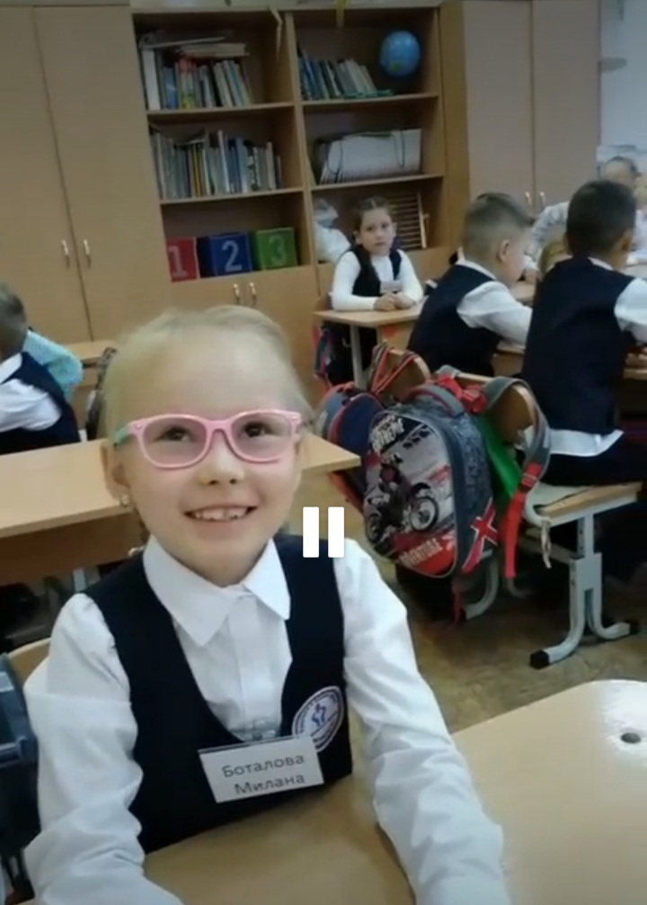
Г.А.Цукерман
«Введение в школьную жизнь»

Slide 4
ДОЛЖЕН!
Школа- «ПРОКРУСТОВО ЛОЖЕ», которое никому не по росту.
1-не дозрели
2- на беду оказались талантливыми
3 - с ограниченными возможностями здоровья

Slide 5
Как быть?
Договариваться с ребёнком и научить его договариваться и сотрудничать.

Slide 6
Когда?
Мы «зажаты» в строгие рамки программы.
Вот для этого и разработан курс Г.А.Цукерман «Введение в школьную жизнь»
Цель: помочь адаптироваться к школе не только детям НОРМА, но и детям с ОВЗ.

Slide 7
С чего начать?
Усаживаем ребёнка за парту………
Руки,ноги…. ,
а у меня была…..
подушка

Slide 8
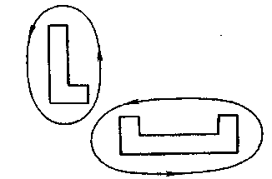
Плавное погружение в роль ученика через:
1.Разную расстановку парт.

Slide 9
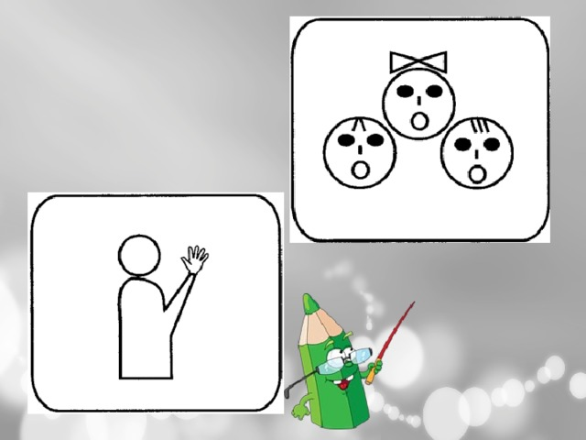
2.Через систему знаков:

Slide 10
3. Планирование учебного дня:

Slide 11
4.Оценивание своей работы
(безотметочное обучение)

Slide 12
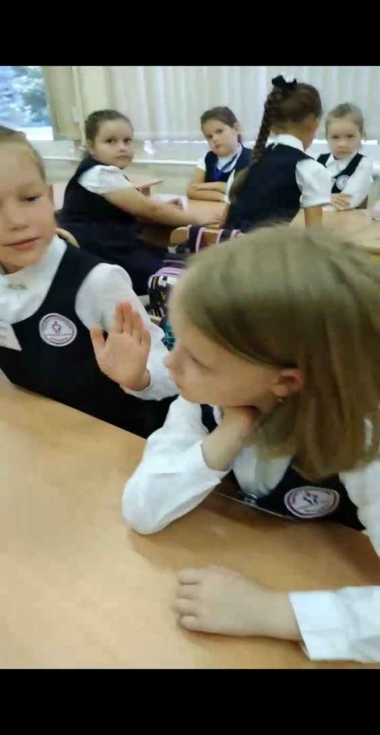
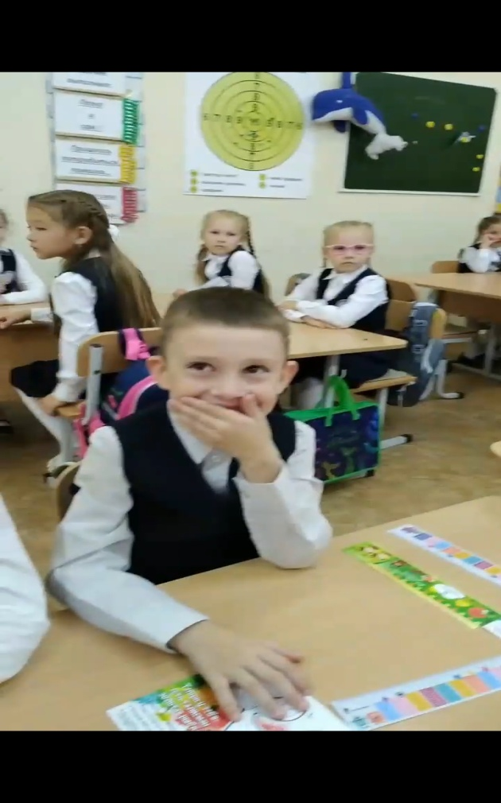
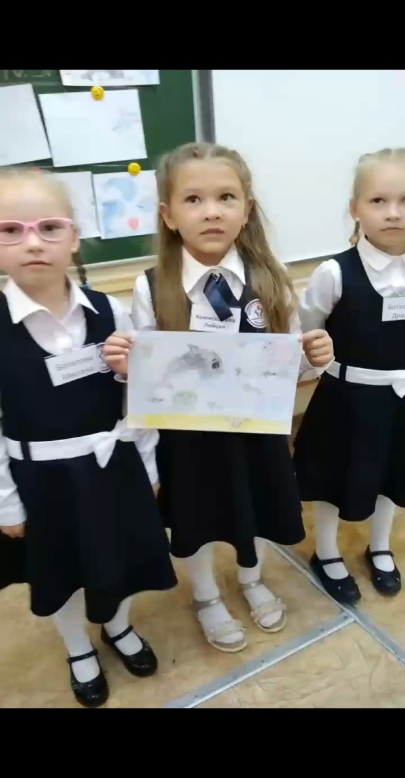
Итог: плавное вхождение в учебную жизнь

Slide 13
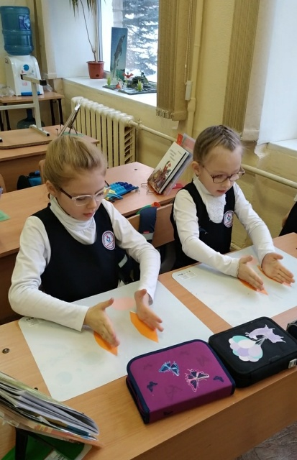
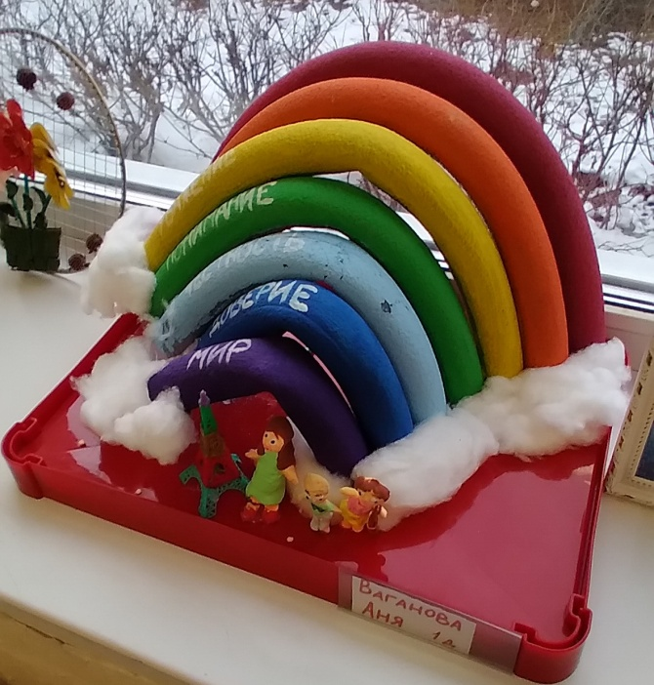
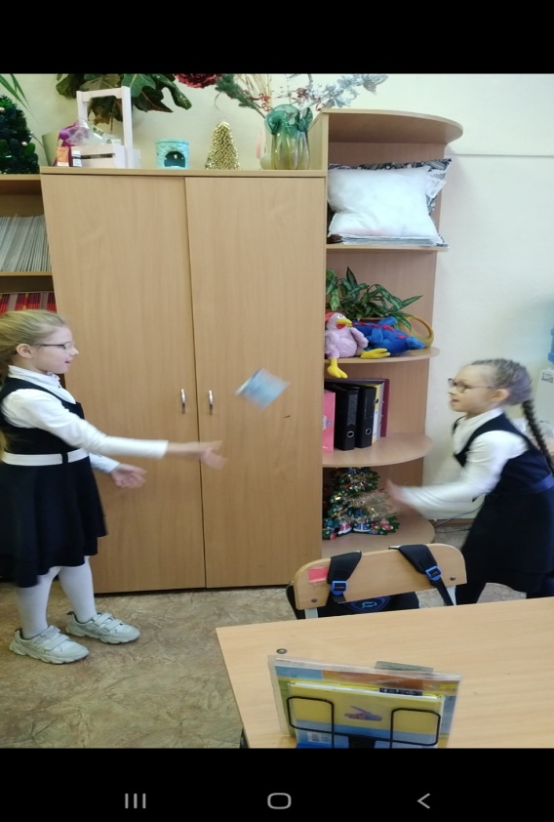
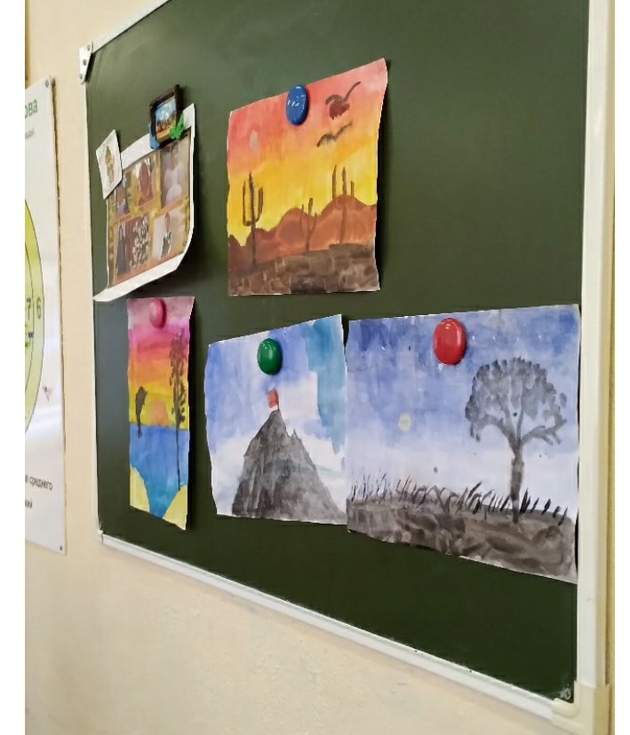
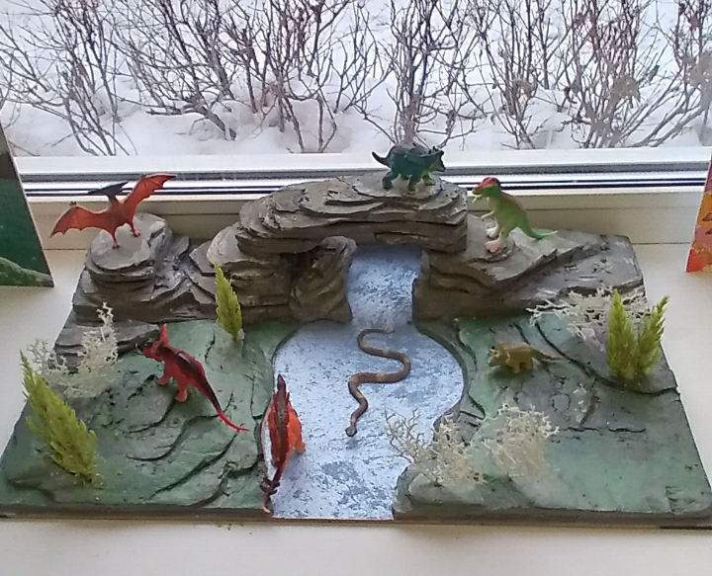
Наша школьная жизнь-это не только уроки.

Slide 14
МАСТЕР-КЛАСС
«Раскрываем потенциалы: внеурочный курс «Лего-переменка»
Арзянцева Наталья Вячеславовна,
учитель начальных классов первой кв.категории

Slide 17
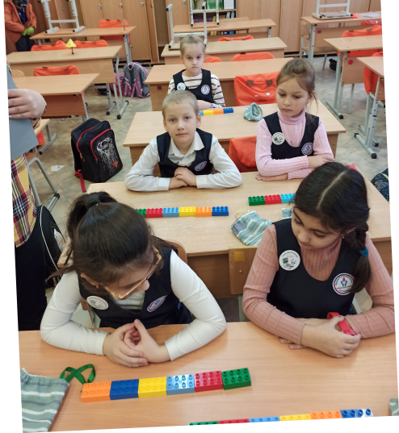
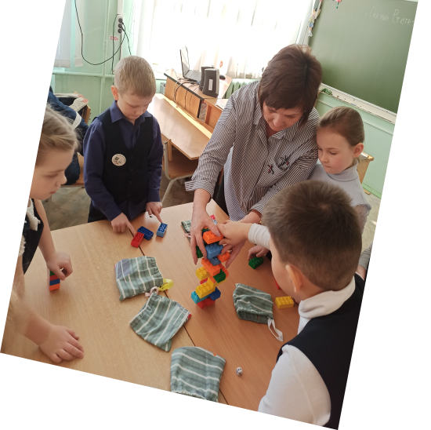

Slide 18
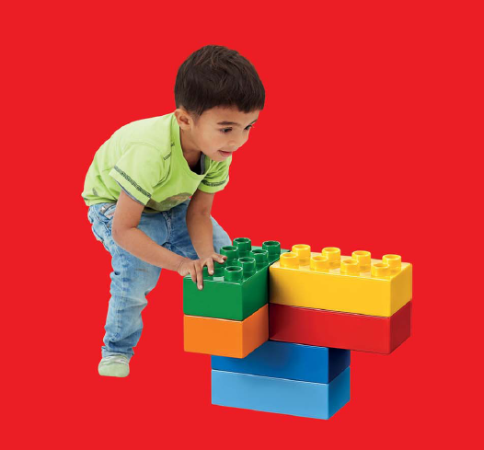
Дети с нарушениями в развитии отличаются от своих сверстников и особенностями психических процессов. Для них характерны неустойчивость внимания, снижение вербальной памяти и продуктивности запоминания, отставания в развитии абстрактно – логического мышления. Представленные нами упражнения с «Шестью кубиками» будут полезны не только для коррекции имеющихся нарушений, но и личности ребенка в целом.

Slide 19
Практика: работа с фокус - группой
Упражнение 1. «Можешь запомнить»
Упражнение 2. «Четыре стихии»
Упражнение 3. «Ваня говорит»
Упражнение 4. «Рассказ историй»
Упражнение 5. «Повторяй за мной»

Slide 20
МАСТЕР-КЛАСС «Родительский всеобуч «Использование камушков Марблс для развития познавательной активности у детей ОВЗ»
Савина Дина Александровна, учитель начальных классов
высшей квалификационной категории

Slide 21
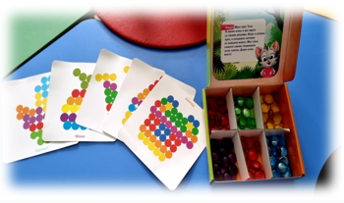
«Без игры нет и не может быть полноценного умственного развития ребенка. Игра – это огромное окно, через которое в духовный мир ребенка вливается живительный поток представлении, понятий. Игра – это искра, зажигающая огонек пытливости и любознательности
В.А.Сухомлинский

Slide 22
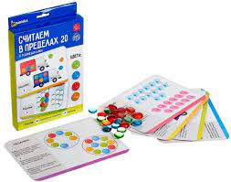
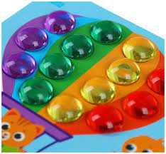
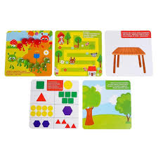
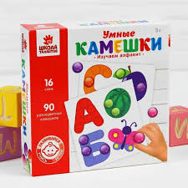
Шарики марблс - это потомки глиняных шариков, которыми играли древние люди многие тысячи лет назад.
Марблс - в переводе означает « мраморный», набор
стеклянных камушков имеют разнообразную цветовую гамму и форму.
Всестороннее представление об окружающем предметном мире у ребенка не может сложиться без тактильно-двигательного восприятия, поскольку именно оно лежит в основе чувственного познания.

Slide 23
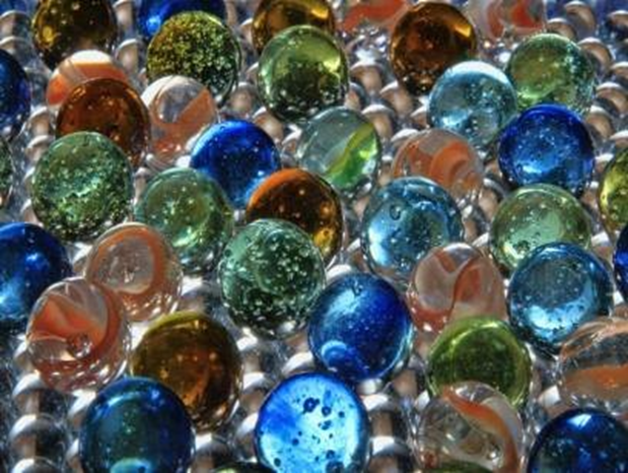
Красота камешков завораживает настолько, что и взрослым и детям хочется к ним прикоснуться, подержать их в руках, поиграть с ними. Эстетическая привлекательность марблс вызывает интерес у современных детей, несмотря на богатый выбор новейших, высокотехнологичных игрушек.

Slide 24
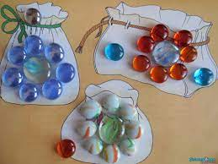
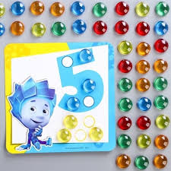
Задачи использования игровых упражнений:
Стимулировать деятельность ЦНС;
Развивать тактильные ощущения, мыслительные операции;
Развивать мелкую моторику, зрительно- двигательную координацию, ориентировку на плоскости листа;
Обогащать словарный запас;
Развивать фонематическое восприятие;
Формировать и закреплять элементарные математические представления;
Развивать внимание, память, мышление;
Развивать фантазию ребенка;
Воспитывать положительный эмоциональный настрой ребенка.

Slide 25
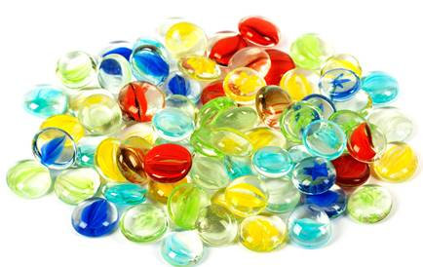
Использование в работе с детьми ОВЗ камушков марблс
- развивает фантазию и творчество детей.
- систематические упражнения для пальцев не только стимулируют развитие речи, но и являются, по мнению М.М.Кольцовой, "мощным средством повышения работоспособности головного мозга".
- движения пальцев рук стимулируют деятельность ЦНС и ускоряют развитие психических процессов ребенка.

Slide 26
МАСТЕР-КЛАСС
«Арт – технологии в работе с детьми с ОВЗ
«В гостях у Лепилкина»
Отавина Оксана Евгеньевна, учитель начальных классов высшей кв.ктегории
Олексюк Наталья Владимировна,
Учитель начальных классов первой кв.категории

Slide 27
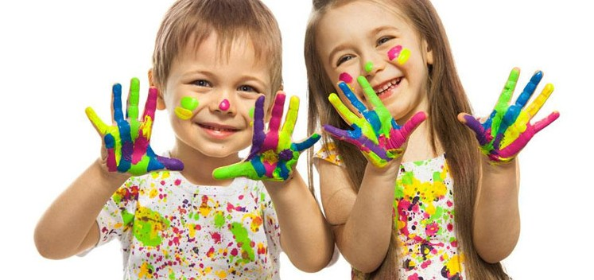
Арт-терапия – это способы и технологии реабилитации лиц средствами искусства и художественной деятельности.
Арт-терапия - это «терапия искусством».

Slide 28
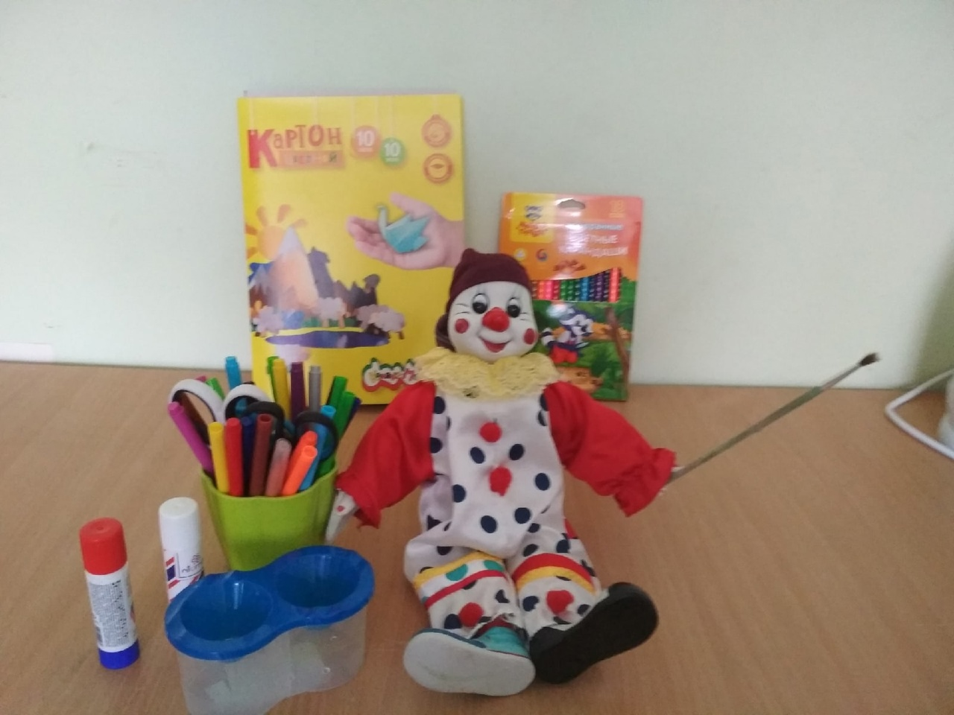
Направления арт-терапии
Драматерапия Сказкотерапия Кинотерапия Куклотерапия Цветотерапия
Песочная терапия
Пластилинография
Танцевальная терапия
Игровая терапия
Библиотерапия
Музыкотерапия
Бумагопластика
Фототерапия
Изотерапия
Мандалотерапия

Slide 29
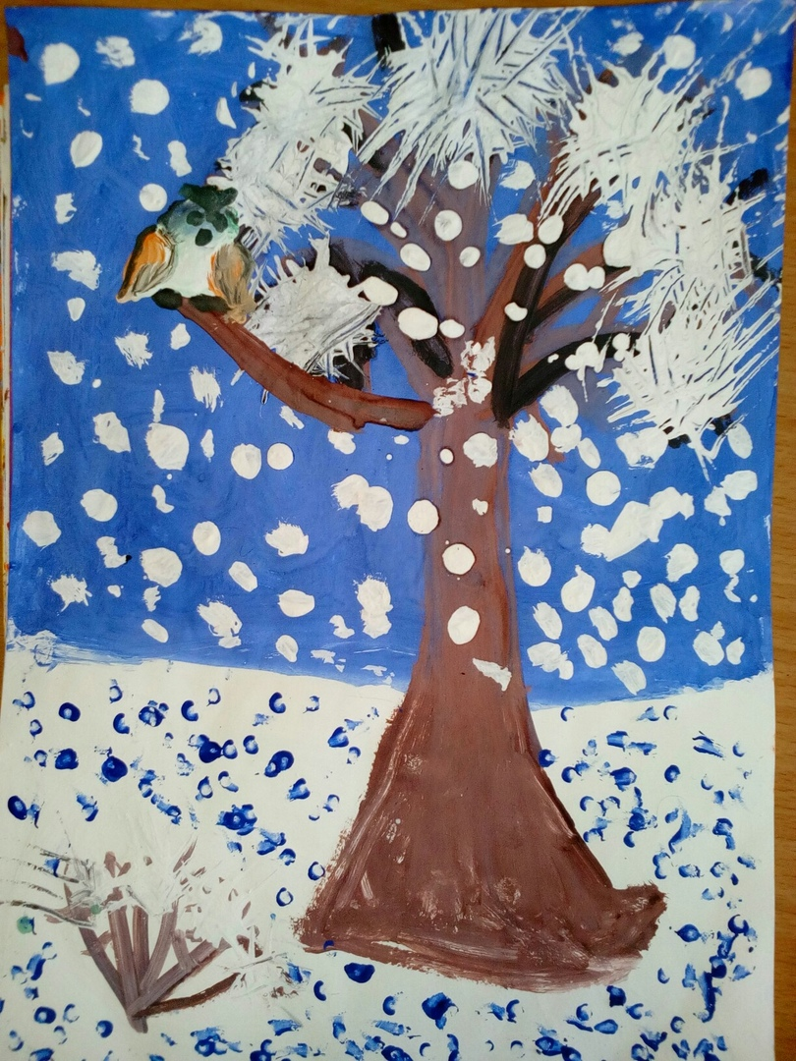
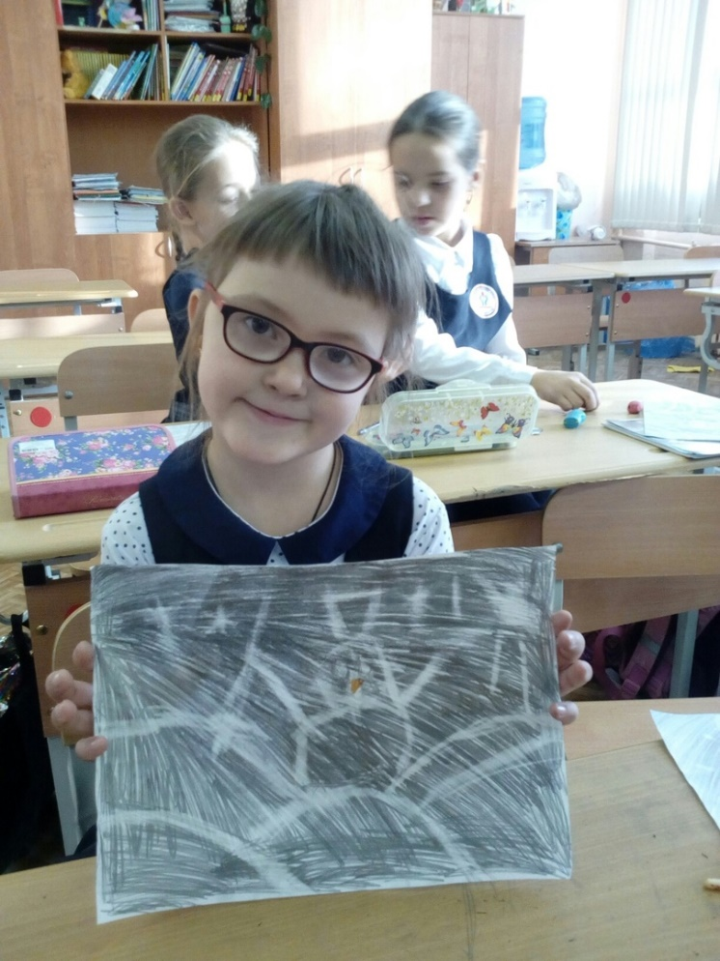
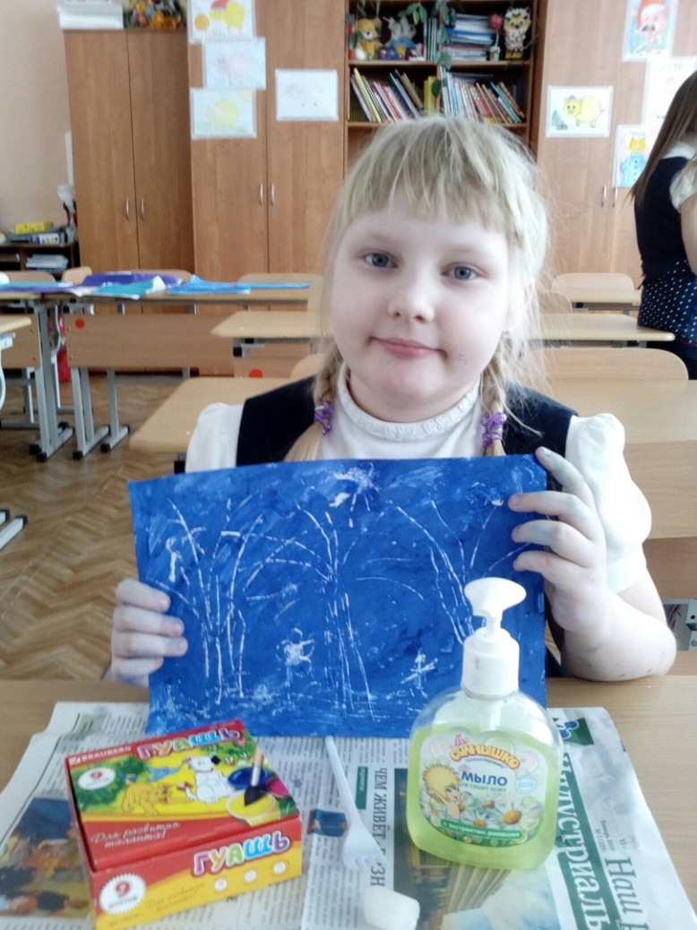
«Наше творчество»
Рисуем ластиком
Рисуем вилкой
Рисуем свечой и гуашью в технике граттаж

Slide 30
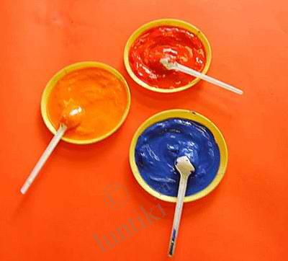
Ход выполнения работы в технике «Ниткография»
1. Наливаем краску разных цветов в тарелочки

Slide 31
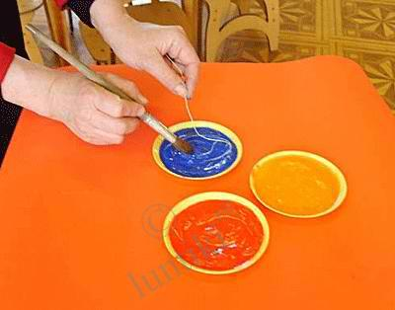
2. Опускаем ниточку в тарелочку, с помощью кисточки погружаем её в краску, при этом придерживаем другой конец нитки в руке.

Slide 32
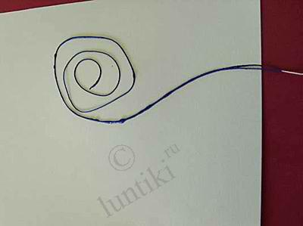
3. На листе создаём изображение с помощью нитки. Один конец выводим за край листа.

Slide 33
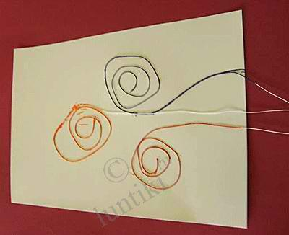
4. Изображение повторяем столько раз, сколько цветков вы хотите нарисовать, укладывая ниточки аккуратно на листе бумаги. Выкладывать изображения из ниточек надо быстро, чтобы не высохла краска.

Slide 34
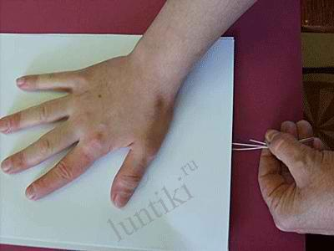
5. Взять чистый лист бумаги, наложить на лист с изображением. Придерживая рукой лист, вытянуть нити за свободные концы.

Slide 35
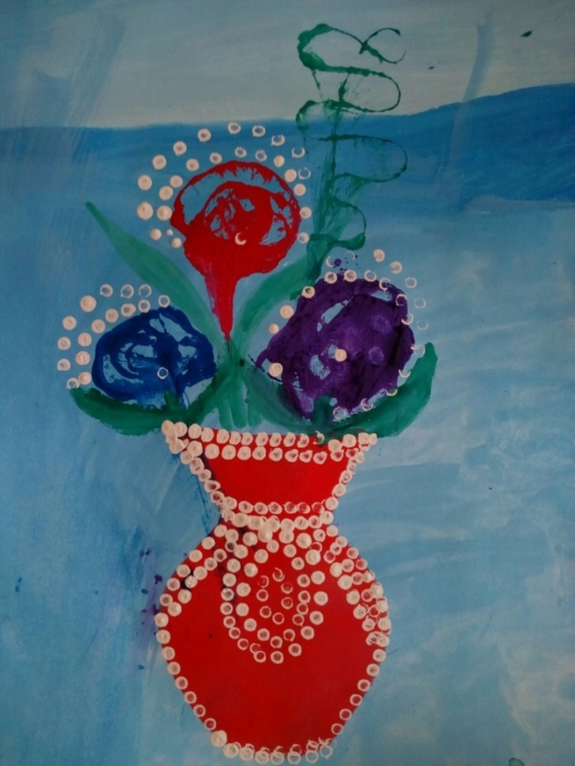
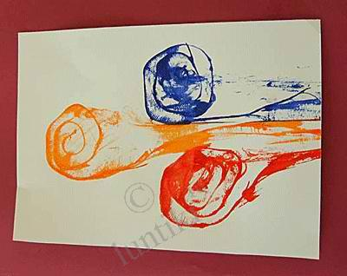
6. По желанию можно дорисовать детали, дополнить изображение.
Желаем творческих успехов!

Slide 36
МАСТЕР-КЛАСС «Логоритмика как инструмент работы с детьми с ОВЗ»
Шошина Людмила Афанасьевна,
Егорова Светлана Ивановна,
учителя начальных классов первой кв.категории

Slide 37
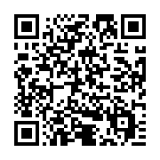
Обратная связь
Мы готовы к сотрудничеству!
МАОУ «СОШ «Петролеум +»
ВК https://vk.com/petroleum_plus_perm
Сайт http://school102perm.ru/petroleum

